Slide 1



CHÀO MỪNG CÁC EM ĐẾN VỚI BÀI HỌC NGÀY HÔM NAY!

Slide 2





BÀI 18
Tiết 5, 6
ÔN TẬP CUỐI KÌ I

Slide 3

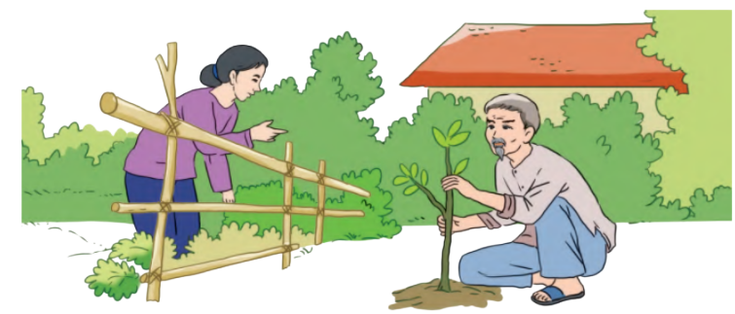
1. Nghe và kể lại mẩu chuyện sau:
NGƯỜI TRỒNG NA
Một cụ già lúi húi ngoài vườn, trồng cây na nhỏ. Người hàng xóm thấy vậy, cười bảo:
- Cụ ơi, cụ nhiều tuổi sao còn trồng na? Cụ trồng chuối có phải hơn không? Chuối mau ra quả. Còn na, chắc gì cụ đã chờ được đến ngày có quả.
Cụ già đáp:
- Có sao đâu! Tôi không ăn thì con cháu tôi ăn. Chúng sẽ chẳng quên người trồng.
Truyện dân gian Việt Nam

Slide 4
1. Nghe và kể lại mẩu chuyện sau:
a. Ông cụ trồng cây gì?
Ông cụ trồng cây na.

Slide 5
1. Nghe và kể lại mẩu chuyện sau:
b. Bác hàng xóm ngạc nhiên, nói gì?
Bác hàng xóm ngạc nhiên, nói: “Cụ ơi, cụ nhiều tuổi sao còn trồng na? Cụ trồng chuối có phải hơn không?”.

Slide 6
1. Nghe và kể lại mẩu chuyện sau:
c. Vì sao bác hàng xóm khuyên ông cụ trồng chuối?
Bác hàng xóm khuyên ông cụ trồng chuối vì chuối mau ra quả, còn na, chắc gì cụ đã chờ được đến ngày có quả.

Slide 7
1. Nghe và kể lại mẩu chuyện sau:
d. Ông cụ trả lời thế nào?
Ông cụ trả lời: “Có sao đâu! Tôi không ăn thì con cháu tôi ăn. Chúng sẽ chẳng quên người trồng”.

Slide 8




KỂ CHUYỆN THEO NHÓM

Slide 9

KỂ CHUYỆN TRƯỚC LỚP

Slide 10
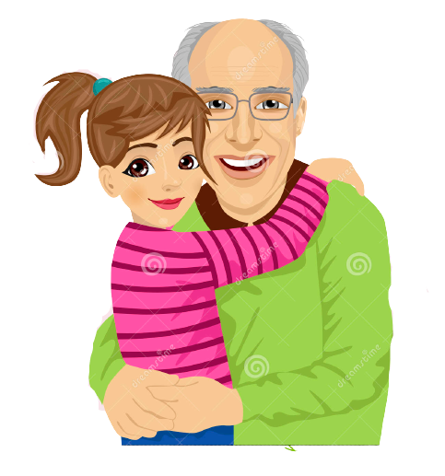
2. Qua câu trả lời của ông cụ, em nghĩ gì về tình cảm của ông cụ với con cháu?
Ông cụ thương con cháu và nghĩ cho con cháu, nghĩ về lâu dài.

Slide 11


CỦNG CỐ, DẶN DÒ

Slide 12
HẸN GẶP LẠI CÁC EM
TRONG BÀI HỌC SAU!

